Slide 1
Sistem Informasi Keuangan
Dr. Rita Mutiarni, SE, MM
Dr. Nuri Purwanto, S.ST, MM

Slide 2
Definisi Sistem Informasi Keuangan
Menurut Bodnar dan Hopwood (1998): Kumpulan sumber daya untuk mengubah data keuangan menjadi informasi.
Menurut Wilkinson (2000): Sistem informasi yang mencakup semua fungsi dan aktivitas akuntansi

Slide 3
Subsistem dalam Sistem Informasi Akuntansi
01
04
02
05
03
Sistem Informasi Pendapatan
Sistem Informasi Penggajian
Sistem Informasi Pengeluaran
Sistem Informasi Pelaporan
Sistem Informasi Produksi

Slide 4
Fungsi Sistem Informasi Keuangan
01
04
02
05
03
Menentukan hasil pelaksanaan operasi perusahaan
Mengikuti jalannya harta dan hutang perusahaan
Memisahkan keterangan barang dan uang dari catatan perusahaan
Mempermudah perencanaan dan pelaksanaan kegiatan perusahaan
Membuat laporan untuk pemimpin

Slide 5
Tujuan Sistem Informasi Keuangan
Prinsip Kecepatan
Prinsip Keamanan
Memberikan data segera jika diperlukan
Melindungi harta milik perusahaan

Slide 6
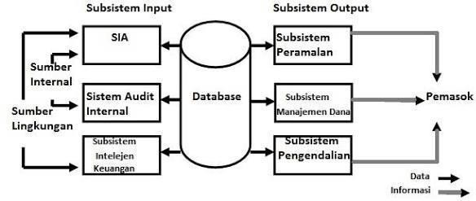
Model Sistem Informasi Keuangan

Slide 7
Sub Sistem Input
Sistem Informasi Akuntansi (SIA)
Audit Internal
Intelijen Keuangan

Slide 8
Sub Sistem Output
Sistem Peramalan: Proyeksi aktivitas perusahaan menggunakan metode kuantitatif dan non-kuantitatif
Sub Sistem Manajemen Dana: Menjaga kestabilan dan keuntungan aliran keuangan
Sub Sistem Pengendalian:
Mengumpulkan data dan membuat laporan untuk optimisasi sumber daya
Perbandingan antara anggaran dan penampilan keuangan sebenarnya

Slide 9
SIMPULAN
SI Keuangan membantu dalam pengambilan keputusan, pengawasan, dan pengelolaan keuangan
Meningkatkan efisiensi, akurasi, dan kualitas laporan keuangan
Memperkuat pengendalian internal dan mendukung integrasi sistem informasi

